Slide 1

LĨNH VỰC PHÁT TRIỂN TC-KNXH
Đề tài: Bé làm gì khi tức giận
Độ tuổi: 4-5 tuổi
Thời gian: 25-30 phút
Người dạy: Phạm Thị Nhị

Slide 2


Hoạt động 1: Ổn định tổ chức
Cô và trẻ vận động trên nền nhạc
bài hát: Gọi tên cảm xúc

Slide 3
Hoạt động 1: Ổn định tổ chức
Cô trò chuyện với trẻ về bài hát có những cảm xúc gì?

Slide 4





Vui vẻ
Buồn
Ngạc nhiên
Sợ hãi
Tức giận

Slide 5

Hoạt động 2: Nội dung
- Nhận biết cảm xúc tức giận
- Quan sát giải quyết tình huống
- Cho trẻ thực hành làm dịu cảm xúc tức giận

Slide 6
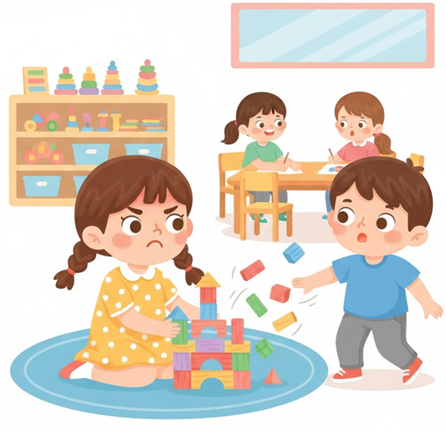
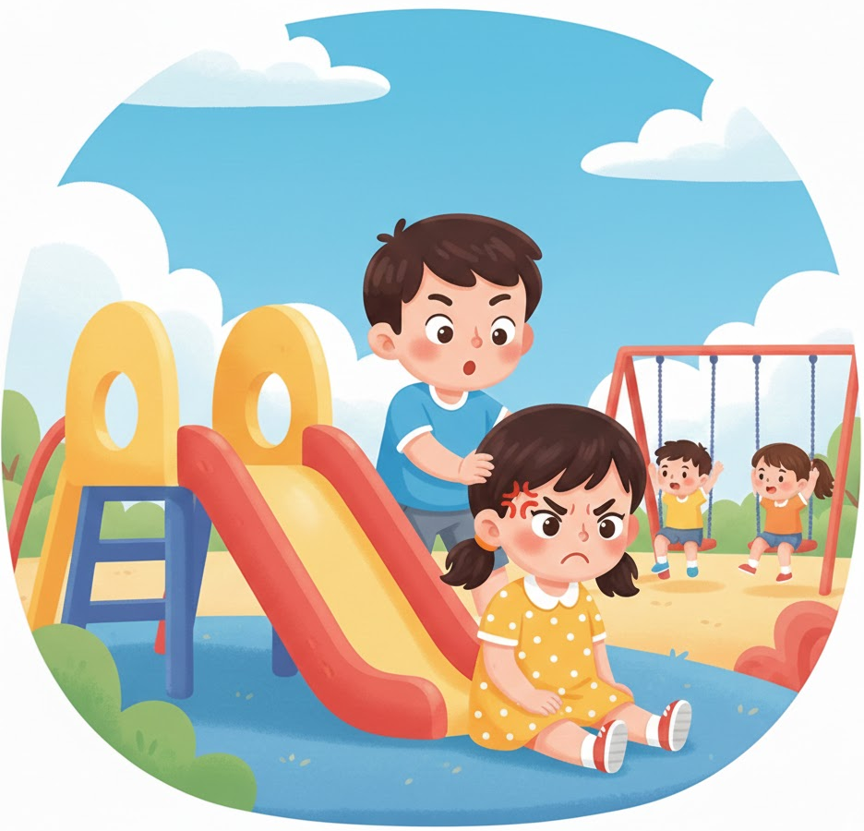

Slide 7
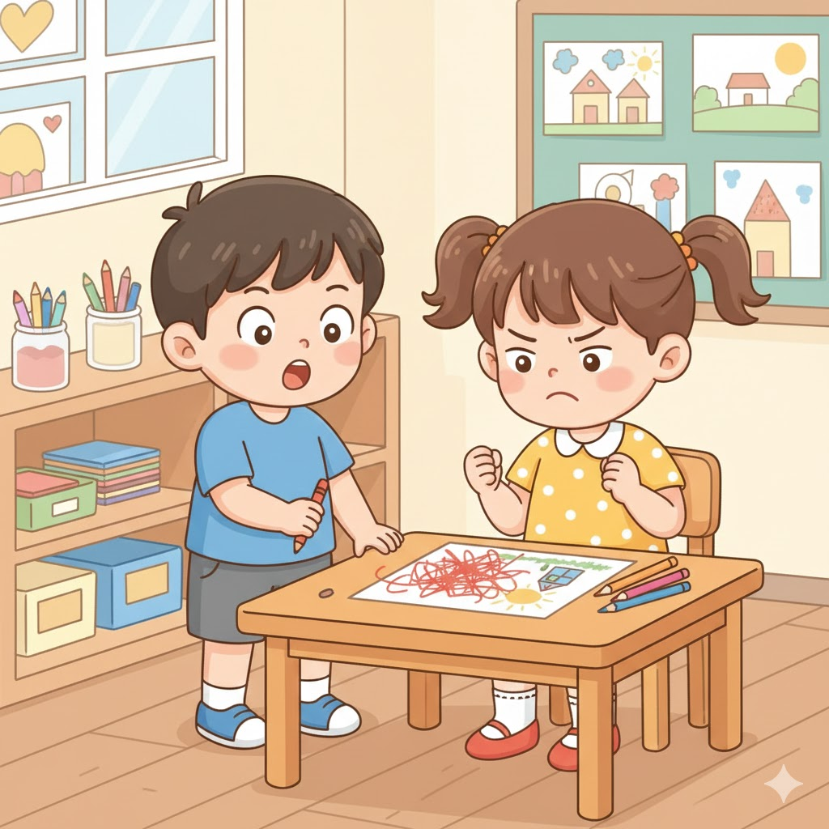

Slide 8

Trẻ về nhóm thảo luận về các bức tranh và lên chia sẻ đưa ra các ý tưởng của nhóm mình

Slide 9

Trò chơi: Chuyền bóng cảm xúc
Cách chơi: Cô chia lớp thành 2 nhóm, xếp thành 2 hang dọc. Nhiệm vụ của trẻ cầm 1 khay dụng cụ, bạn đầu hàng nhặt bóng bỏ vào khay bạn đầu hàng chuyền từ bạn đầu hàng đến bạn cuối hang để cho bóng vào rổ nhóm mình.

Slide 10
Kết thúc
Cô nhận xét giờ học, tuyên dương trẻ
và chuyển hoạt động

